Slide 1
缓心而无成，柔茹而寡断，好恶无决，而无所定立者，可亡也。
——《韩非子·亡征》
Notes:
行事迟疑而无法成事，性格懦弱而没什么决断，不能决断怎么样做才好，怎么样不好，没有一个坚定的立场，（国君如果有这样的性格）是要败亡的。

Slide 2
宋 明 理 学
课标要求：
列举宋明理学的代表人物，
说明宋明时期儒学的发展。

Slide 3
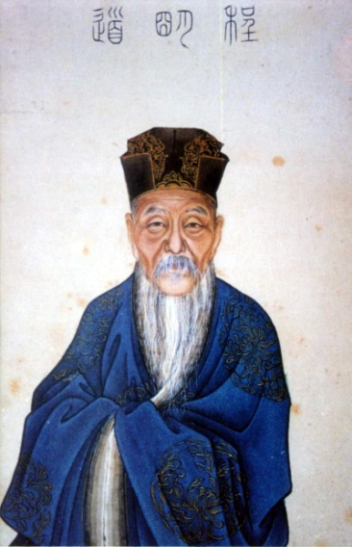
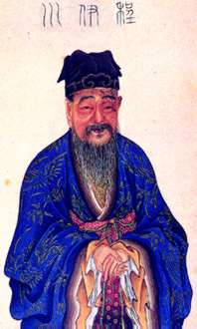
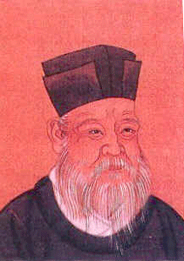
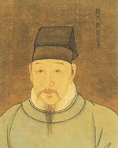
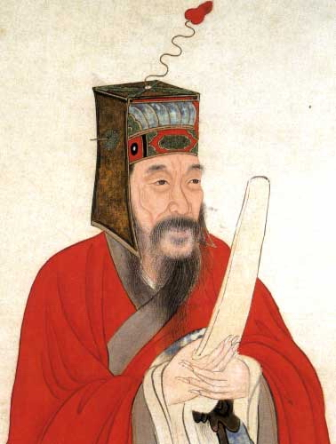
宋明理学
程朱理学
陆王心学
客观唯心主义
主观唯心主义
程颢
（北宋）
程颐（北宋）
朱熹（南宋）
陆九渊（南宋）
王守仁（明）
创立
成熟
发展
Notes:
客观唯心主义：它认为在物质世界和人类产生之前就独立存在着一种客观精神(理念、理、绝对精神、绝对观念等)，这种客观精神在其发展过程中，产生了物质世界。实质是客观唯心主义，即认为世界统一于人的意识之外的精神存在物，如绝对精神、上帝的意志。(天主教、基督教)
主观唯心主义：把外部世界上的一切事物都看作是自我主观精神的显现和产物。
唯物主义认为：世界的本质是物质,物质决定意识.
唯物主义认为：世界的本质是物质,物质决定意识.
例：你面前有张桌子.为什么你认为那是张桌子呢?因为它本来就是桌子.它是客观存在的.
唯心主义认为：世界的本质是意识,意识决定物质.
例：你面前有张桌子.为什么会存在这张桌子呢?因为你认为它存在.你闭上眼睛它就不存在了.
什么是理学的问题：理学是儒、道、佛三家融合的产物，儒学从佛、道之中汲取了有益的内容，建立起既贯通宇宙自然和人生命运，又继承孔孟正宗并能治理国家的学说。它是以“理”或“天理”为核心的观念系统，是宋明时期儒家思想的主流学派。 宋明理学由程朱理学与陆王心学组成.

Slide 4
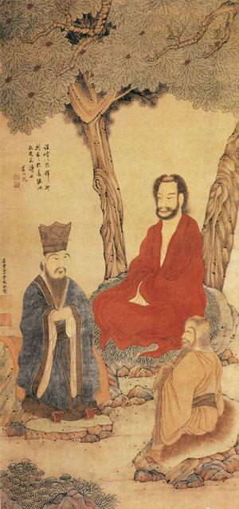
一、背景：儒学的危机
右图中的三人从右至左分别是老子、释迦牟尼、孔子三人于一图之中，正在辩经论道，画面中，释氏坐于菩提树下成为画面主体，老子坐于蒲草之上，与一身士大夫装束的孔子相对。此图反映了的实质问题是：
A体现了中国古代“三教合一”的社会思潮
B此三人不是同一时代，不可能同时出现
C儒释道三家主张各异，冲突激烈
D主题反映了佛教对中国传统文化产生了决定性影响
A
《三教图》清·丁云鹏
Notes:
老子对应道教，释迦牟尼对应佛教，孔子对应儒教
三教合一不是三者相融合，而是主张以儒学为主，调和吸收佛教、道教的理论。一方面反映儒家学说的正统地位面临挑战，另一方面也说明了不同文化之间碰撞和交流。
西天取经本身就是佛教故事。孙悟空却是道教出身，七十二变就是向道家师傅学的。孙悟空遇到困难就向各路神灵救援，这里面即有佛教的观音菩萨，又有道教的太上老君。至于儒家，在西天取经路中伸张正义的浩然之气，唐僧舍生取义的精神，还有“孙悟空本领再大也跳不出如来佛的手心”的等级观念，都有儒家思想的痕迹。

Slide 5
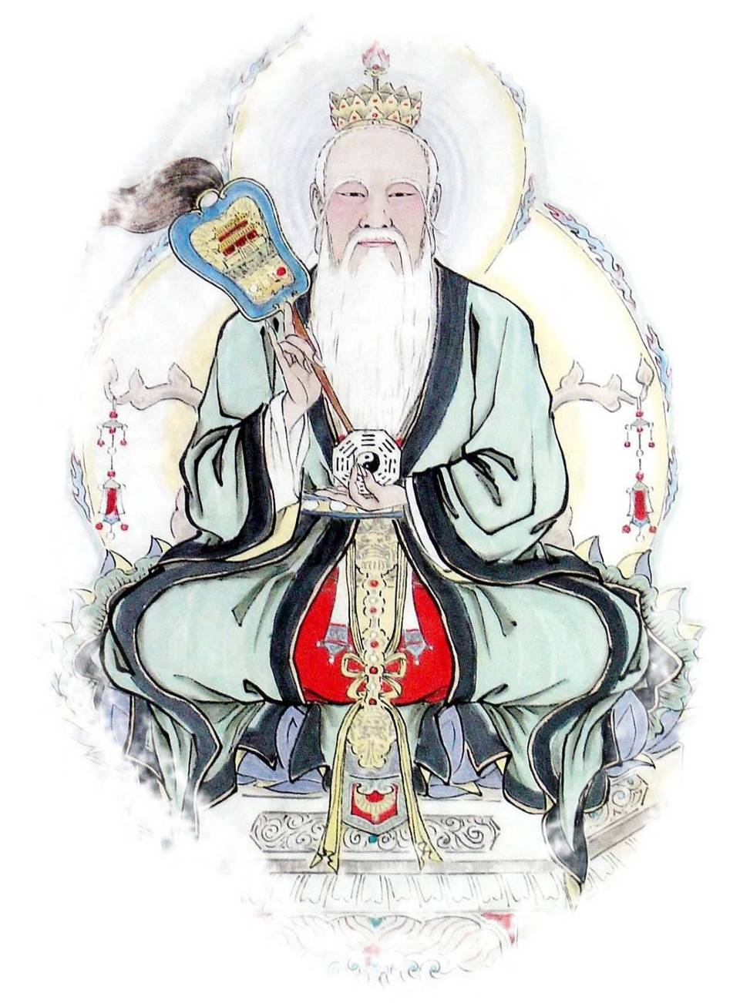
一、背景：儒学的危机
东汉末年民间流行的神仙方术与道家学说相结合，形成了道教。
Notes:
魏晋南北朝时，道教成为为统治者服务的宗教。唐朝皇帝奉老子为祖先，道教地位很高。(都姓李)
儒家作为一个阶层存在，儒教群体；儒教是一种信仰，是儒家人的共同信仰。儒教，以夏商周的五教和祭礼为本源，祖述尧舜，宪章文武，以天子为宗教领袖，以孔子为先师，以诗书礼乐易春秋中的神道设教。

Slide 6
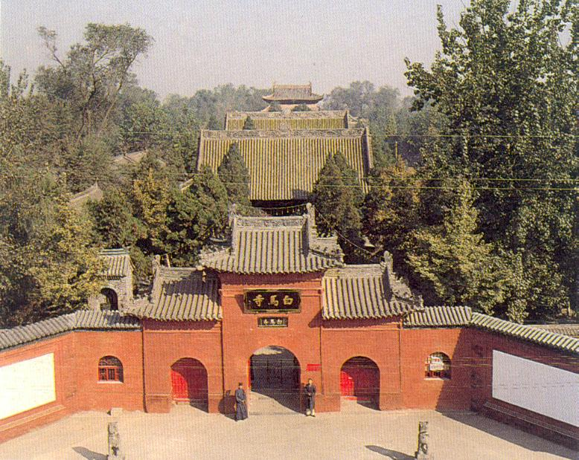
一、背景：儒学的危机
白马寺建于东汉，是佛教传入我国后第一座官修寺院。
Notes:
佛教创自古代印度，西汉末东汉初传入中国内地，魏晋时期盛行。佛教宣扬人生一切皆苦、现实世界一切皆空的苦空二谛学说，主张超脱尘世，出家修行，落发为僧。
东汉永平七年（公元64年），汉明帝刘庄（刘秀之子）夜宿南宫，梦一个身高六丈，头顶放光的金人自西方而来，在殿庭飞绕。次日晨，汉明帝将此梦告诉给大臣们，博士傅毅启奏说“西方有神，称为佛，就像您梦到的那样”。汉明帝听罢大喜，派大臣十余人出使西域，拜求佛经、佛法。为纪念白马驮经，取名“白马寺”

Slide 7
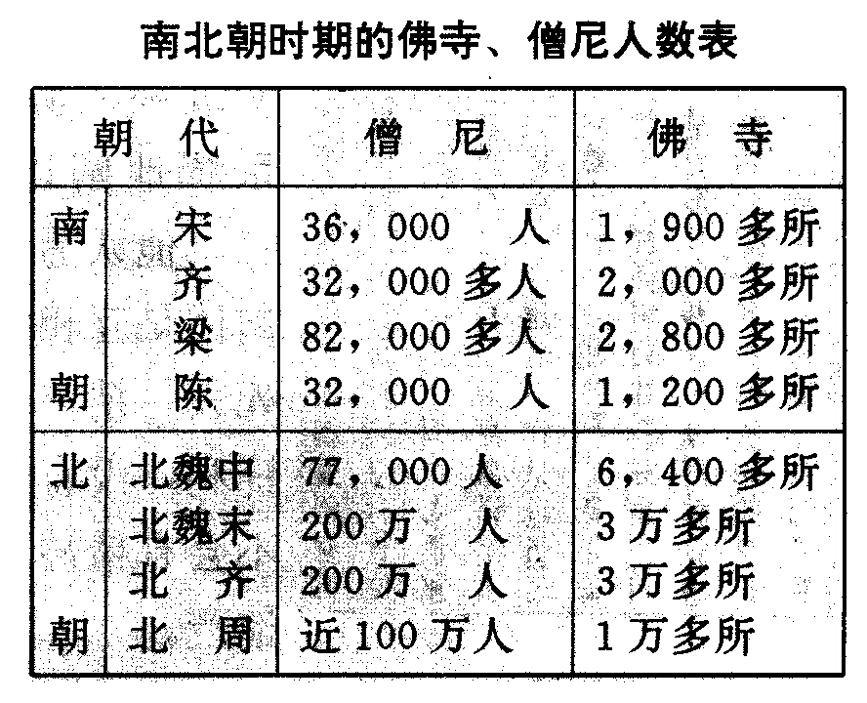
一、背景：儒学的危机
江 南 春
杜牧
千里莺啼绿映红，
水村山郭酒旗风。
南朝四百八十寺，
多少楼台烟雨中。
Notes:
寺庙多，佛教盛行，冲击儒学地位。为什么魏晋南北朝时期佛教盛行？
这些寺庙主要是由谁来建？统治阶级。说明魏晋南北朝统治阶级对佛教的扶持；
公元819年，当时的皇帝唐宪宗尊迎佛骨，掀起全国性的佛教狂热。韩愈直言上奏，痛斥佛教乃夷狄之教，劳民伤财，结果被贬到千里之外的潮州，途中他写下了“欲为圣明除弊事，肯将衰朽惜残年”的悲壮诗句。

Slide 8
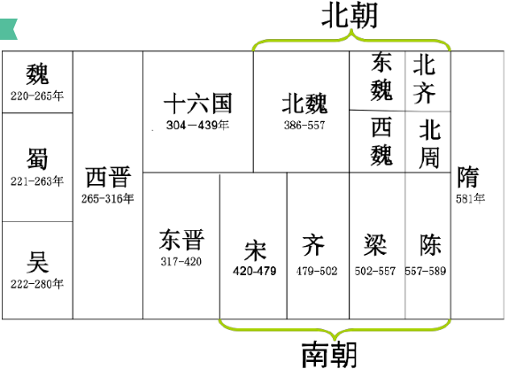
Notes:
魏晋南北朝时期，社会动荡不安，地方割据，战争频繁，政权更迭频繁。
动荡和战乱时代，佛教宣扬的来生幸福给予人民精神寄托；
从事战争的人投入战争，没有从事战争的人，如妇女、儿童和老年人，大都投入宗教，希望神灵能赐给在战场上作战的孩子们和在家的家人平安。

Slide 9
儒学本身的缺陷：
儒学本身在思辨性和理论性方面存在着严重的不足。儒学在孔子创立之时，只是一些伦理原则和教条。
且魏晋南北朝时期社会动荡不安，”君君、臣臣、父父、子子”等观念也开始受到怀疑。传统儒学充斥着伦理说教，却不能对人的生老病死提供解释和安慰，缺乏治心的手段。
Notes:
除了道教、佛教对儒家的冲击，儒家本身也有缺陷
思辨：指运用逻辑推导，进行纯理论，纯概念的思考，
汉唐儒学简单的理论体系，已经不能应对人们的各种思考和疑惑，它失去了权威的解释能力。于是，整个思想文化领域出现了西汉以来从未有过的自由氛围。
汉唐儒学，无法控制人心

Slide 10

儒学的困境
材料一：魏晋南北朝时期社会动荡不安，地方割据，战争频繁，臣子弑君篡位的例子不胜枚举，儒家所倡导的道德伦理观念也开始受到怀疑，它作为官方正统思想的地位受到动摇。传统儒学充斥着伦理说教，却不能对人的生老病死提供解释和安慰。汉唐儒学简单的理论体系，已经不能应对人们的各种思考和疑惑，它失去了权威的解释能力。
材料二：儒学特别容易受到挑战的地方是：他们未能为自己的思想理论找到终极的立足点。与儒学相反，佛、道思想所关注的恰恰就是“终极问题”，道家以“道”、佛教用“空”为整个世界提供了终极依据。由于信仰本身就是对终极问题的考虑，是对神秘的不可言说的事物的崇拜。儒学在佛、道思想的冲击下，丧失其权威也就不难理解了。
【思考】儒学遭遇了什么问题？儒学到底有什么缺陷，使它在佛、道冲击下会如此不堪一击？

Slide 11
一、背景：儒学的危机
1、魏晋南北朝时期，佛、道广传，儒学现危机。
2、隋朝，“三教合一”；唐朝，三教并行。
3、儒学本身在思辨性和理论性方面存在着严重的不足，需丰富和更新，吸收融合佛教、道教思想。
Notes:
儒学正统地位受到挑战，作为儒家学者应该怎么做？学者的探索：构建新的儒学体系，使得儒学的复兴

Slide 12
一、背景：儒学的危机
佛、道冲击（三教合一）
儒学正统地位受到挑战
自身缺陷
儒学的复兴
学者的探索：构建新的儒学体系

Slide 13
二、儒学的新发展——宋明理学
“理学”一词的概念：
道、佛
理学是一个以理和天理为核心的既贯通
宇宙自然和人生命运，又继承孔孟正宗，并能治理国家的新儒学。
儒（根本）
（目的）
实质是以儒家纲常伦理来维护专制统治的新儒学
Notes:
理学是以儒家思想为基础，吸收佛教和道教思想而形成的新儒学；是以“理”或“天理”为核心的观念体系。

Slide 14
理学的构建
理
依 据
具体
表现
儒家的伦理道德
三纲五常
方 法
求理

Slide 15
二、儒学的新发展——宋明理学
1、程朱理学的主要观点：
阅读材料,概括主要观点
材料一：宇宙之间一理而已。
  世界本原是理，是万物遵循的普遍原则。
特点：思辨性和理论性
即从哲学高度论证专制统治和君臣父子尊卑等级秩序的合理性。
材料二：“所谓天理，复是何物？仁、义、礼、智岂不是天理？君臣、父子、兄弟、夫妇、朋友岂不是天理？”
父子、君臣，天下之定理，无所逃于天地之间……为君尽君道，为臣尽臣道，过此则无理。
天理即“三纲五常”，就是儒家的道德伦理和等级秩序
Notes:
“理”的含义
宇宙自然——万物遵循的普遍原则
社会——儒家的道德伦理
个人——人性
这些是世界观，那怎么做才能求的理？

Slide 16
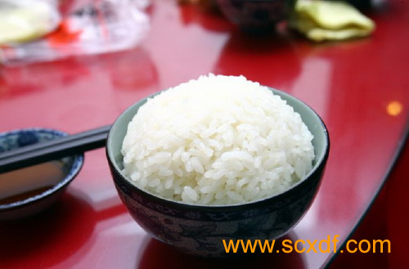
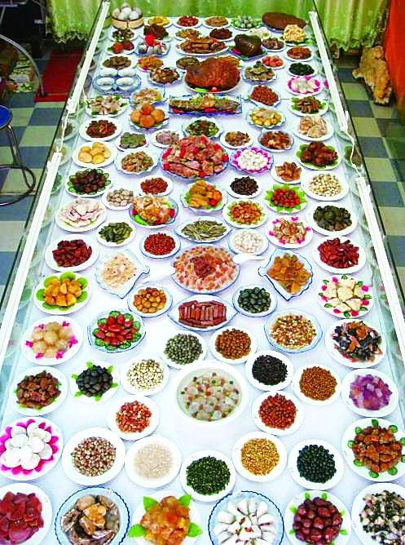
存天理，灭人欲
材料三：问：“饮食之间，孰为天理，孰为人欲？”曰：“饮食，天理也，山珍海味，人欲也。”
——黎靖德《朱子语类》
【合作探究】根据材料，朱熹认为什么是人欲？
“人欲”并非指人的所有欲望，主要指违反了社会规范和伦理道德的欲望。
Notes:
人性本来与天理一致，具有仁、义、礼、智等美德，但被后天的欲望所蒙蔽，所以存天理，灭人欲。
其实质是为封建等级制度辩护。

Slide 17
格 物 致 知
格就是深刻探究、穷尽物就是万物的本原
致就是达到
知是指对天理的真知
目的
明道德之善，
而不是求科学之真
具体说：接触……，体验……，明“理”。
Notes:
物：天理、人伦、圣言、世故
接触世间万物是为了加深对“理”的体验和理解；
格物致知与实践出真知有何不同？
“格物致知”认为“理”是先天存在的，接触世间万物是为了加深对“理”的体验和理解；
实践出真知是在实践的基础上得出事物发生发展的规律。规律、真知是通过实践总结出来的，并不是先天存在的。
两者的区别主要在于：人们思想中是否有先天存在的“理”（或“真知”）

Slide 18
二、儒学的新发展——宋明理学
北宋程颢、程颐；
南宋朱熹 (理学集大成者)。
代表人物：
世界观：
理是世界的本原，先理后气 （核心）
程朱理学
道德观：
存天理，灭人欲
主张:
方法论：
格物致知
国内影响：
影响:
①适应了封建统治者的需要，南宋以后逐渐发展成为官方哲学
②元朝曾将朱熹编著的《四书章句集注》作为科举考试的内容。
③明初确定了理学在思想界的统治地位。
④它还流传到日本、朝鲜和越南，产生了很大影响
国际影响：

Slide 19
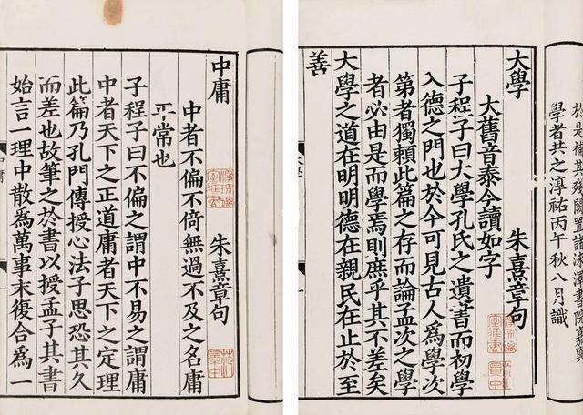
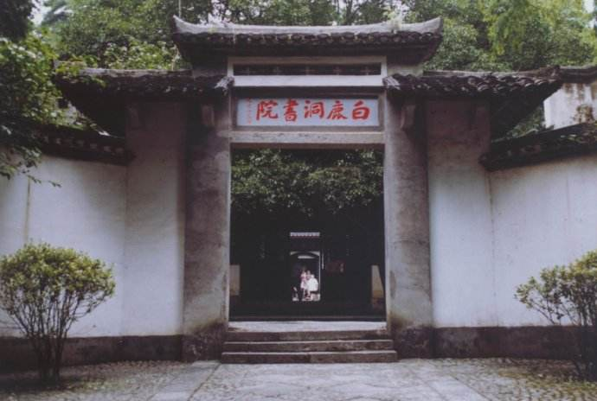
【自主学习】
为什么南宋以后，理学能成为官方哲学？
朱熹的个人担当：著书讲学、传播理学思想
《四书章句集注》
白鹿洞书院
理学的理欲之辩，本意是想规谏统治者。但事实是统治者顺手接过来，反向一击，理欲之辩由道德修养的圣贤功夫转化成了政治奴役性的残杀工具。
——张立文《宋明理学研究》
适合君主专制统治的需要
Notes:
朱熹的思想，与当时官方所尊奉的传统儒家思想不一致，所以被打成“伪学”；而实际上他对儒学的发挥在本质上进一步适合了君主专制统治的需要，因此，随着社会发展，他的理学思想逐渐被官方奉为儒学正宗。

Slide 20
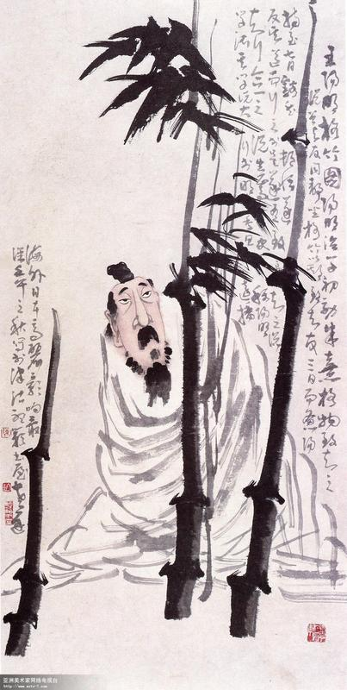
阳 明 格 竹
王阳明一开始对格物致知深信不疑。有一次，王阳明在院中面对翠竹，想格出理来，可他穷格了七天七夜也没有得到其理， 反而大病一场。从此，他就开始怀疑程朱理学，并在流放贵州时“顿悟”。
Notes:
◆ 南宋思想家陆九渊是心学的开创者。
◆ 心学的出现，标志着重建儒家信仰的理论任务已经完成。
◆ 王守仁，他建立了系统的心学理论，是心学的集大成者。

Slide 21
二、儒学的新发展——宋明理学
2、陆王心学
阅读材料《传习录》,概括主要观点
材料一：吾心之良知，即所谓天理也。
  世界观：“心”是万物的本原，“心”就是“理”
材料二：知是心之本体，心自然会知。见父自然知孝，见兄自然知弟（悌），……此便是良知，不假外求。
知者行之始，行者知之成，圣学只一个工夫，知行不可分作两事。
  方法论：“致良知”和“知行合一”,
  “发明本心”，内心反省就可得到天理
Notes:
人心是世界万物的本原，离开人的思想意识任何事物便不存在。心外无物，心外无理。
（“理”的含义
宇宙自然——万物遵循的普遍原则 社会——儒家的道德伦理 个人——人性）
致良知：加强道德修养，（为善去恶）
小故事：
风吹旗动，一位僧人说是旗动，另一位说是风动，陆九渊过去跟这两位僧人说，既不是风动，也不是旗动，是仁者心动。
还有另一个关于王守仁弟子的故事。这位弟子有一次半夜里捉到一个小偷，便对小偷讲说“良知”的道理。那小偷笑着问道：“请问，我的良知在哪里？”当时天气很热，王守仁的这个弟子请小偷脱掉外衣，随后又请他脱掉内衣，小偷都照办了。接下去请小偷脱掉裤子时，小偷犹豫说：“这恐怕不妥吧。”王守仁的弟子便对小偷说：“这便是你的良知！”
——冯友兰《中国哲学简史》

Slide 22
二、儒学的新发展——宋明理学
1、陆九渊的“心学”
① 世界观：
② 方法论：
心是万物本原，“心即理也”
陆王心学
“发明本心”以求理，进行内心反省
2、王守仁的“心学”
① 世界观：
② 方法论：
“心外无物”“心外无理”
“致良知”，“知行合一”

Slide 23
程朱理学与陆王心学的比较
 |  | 理学 | 心学
不同点 | 世界观
 | 方法论
 | 哲学范畴
“理”是万物的本原
“心”是万物的本原
强调“格物致知”
“发明本心”,“致良知”
(通过外物求”理”)
(通过内心的反省)
客观唯心主义
主观唯心主义思想
相同点：
都承认理的存在，都是唯心主义思想

Slide 24
判断以下材料各自的归属？
1.我的灵明便是天地万物的主宰……天地万物鬼神离却我的灵明，便没有天地万物鬼神了。
2.万物皆只是一个天理。
3.身之主宰便是心，心之所发便是意，意之本体便是知。
4.天地之间,有理有气。理也者,形而上之道也,生物之本也 。
5.天下万物皆可以理照。有物必有则,一物焉有一理。
6.知是心之本体，心自然会知。……见孺子入井,自然知恻隐。此便是良知。不假外求。
7.“善念存时，即是天理。”
心学
理学
心学
理学
理学
心学
心学

Slide 25
程朱理学与陆王心学有什么异同之处？
游园时春风和煦，百花怒放。
问：为何百花如此美丽？
理学代表说：“天生的。”
心学代表说：“这是我看到了，百花才是美丽的。”

Slide 26
商场着火了－－
程朱理学代表
陆王心学代表
反复观察火情，寻找逃生方法
闭目静坐，想象着火会自生自灭，千万不能乱了方寸。

Slide 27
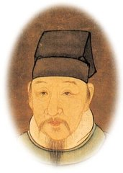
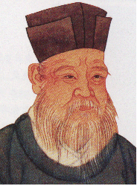
南宋（1175）年江西上饶鹅湖寺的论战
辩论的中心议题是“教人之法”
通过博览群书和对外物的观察来启发内心的知识。
学问需求易简功夫，从本心上着力，不用耗费精力在前人的注疏里探求精微。
易简工夫终久大，支离事业竟浮沉。
陆九渊
朱熹
此次“鹅湖之会”，双方争议了三天，陆氏兄弟略占上风，最终结果却是不欢而散。这次集会影响深远，被称为“中国思想史上的里程碑”。
Notes:
主张多读书，多观察事物，根据经验，加以分析、综合与归纳，然后得出结论。主张"发明本心"，心明则万事万物的道理自然贯通，不必多读书，也不必忙于考察外界事物，去此心之蔽，就可以通晓事理，所以尊德性，养心神是最重要的，反对多做读书穷理之工夫，以为读书不是成为至贤的必由之路。
简易功夫终久大，支离事业竟浮沉。意思是说：“我们简单的学说最后会流传广大，你们琐碎的理论最终要飘散流去。”
心学的出现标志着重建儒家信仰的理论任务已经完成。儒学复兴
鹅湖和教授兄韵
【作者】陆九渊 【朝代】宋
墟墓兴哀宗庙钦，斯人千古不磨心。
涓流积至沧溟水，拳石崇成泰华岑。
易简工夫终久大，支离事业竟浮沉。
欲知自下升高处，真伪先须辨古今。

Slide 28
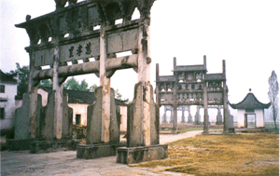
毁誉集于一身
不可取：①尊卑等级 ②重男轻女 ③因循守旧
④重义轻利 ⑤重礼轻法
三从四德：“三从” ：在家从父、出嫁从夫、夫死从子
“四德” ：妇德、妇言、妇容、妇功
“酷吏以法杀人，后儒以理杀人”“人死于法，犹有怜之者；死于理，其谁怜之？” ——清人戴震
贞节牌坊背后的血泪
Notes:
这里的“饿死事小，失节事大”更主要的是针对知经识理之君提出的，是高扬士人刚健挺拔的道德理性和节操意识。这指是一个男人的气节与骨气。失节的节不是指贞操，而是节操气节。“失节”重于 “饿死”“气节”重于 “生命”， 这涉及到一个人的人生观、生死观的问题，这是对男人的更高层次的精神要求。
宋明理学虽然压抑、扼杀了人们的自然欲望，阻碍了社会的进步，但是在塑造民族性格方面起到了积极地作用。其积极方面主要有：重视人的主观能动性；注重人的气节、品德；讲求自我节制、奋发图强；强调人的责任感和使命感等。
（1）科学或可取的一面：
①宋明理学具有和谐意识。和平发展离不开人与自然的和谐，小到家庭，大到民族、国家、人类都需要和谐的意识。
②宋明理学具有忧患意识。这种忧患意识对历代仁人志士胸怀天下，奋发进取，为理想不懈追求传统的形成产生了十分积极的影响，今天人们依然能从中得到启示。
③宋明理学崇尚道德，充分意识到道德对于社会和人生的重要性，崇尚道德可以促进文明的进步。
④宋明理学强调力行。力行意识及其所体现的务实倾向和自强的精神，对中国文化起了推动和促进作用。
（2）不科学或不可取的一面：
①尊卑等级观念；②重男轻女的观念；③因循守旧的观念；④重利轻义的观念；⑤重礼轻法的观念。
（3）对宋明理学应采取的态度：批判、继承、改造；去粗存精，去伪存真。

Slide 29
毁誉集于一身
积极:
重视主观意志，
注重气节品德，
讲求自我节制，
强调责任使命，
凸显人性庄严。
消极:
用三纲五常维系专制统治；
压制、扼杀人们的自然欲求。
Notes:
（1）科学或可取的一面：
①宋明理学具有和谐意识。和平发展离不开人与自然的和谐，小到家庭，大到民族、国家、人类都需要和谐的意识。
②宋明理学具有忧患意识。这种忧患意识对历代仁人志士胸怀天下，奋发进取，为理想不懈追求传统的形成产生了十分积极的影响，今天人们依然能从中得到启示。
③宋明理学崇尚道德，充分意识到道德对于社会和人生的重要性，崇尚道德可以促进文明的进步。
④宋明理学强调力行。力行意识及其所体现的务实倾向和自强的精神，对中国文化起了推动和促进作用。
（2）不科学或不可取的一面：
①尊卑等级观念；②重男轻女的观念；③因循守旧的观念；④重利轻义的观念；⑤重礼轻法的观念。
（3）对宋明理学应采取的态度：批判、继承、改造；去粗存精，去伪存真。

Slide 30
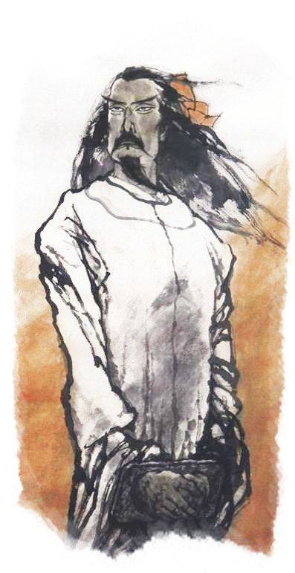
“先天下之忧而忧，后天下之乐而乐”。
——范仲淹
“为天地立心，为生民立命，为往圣继绝学，为万世开太平。”
----张载
“天下兴亡，匹夫有责”。
——顾炎武

Slide 31
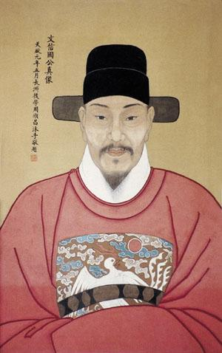
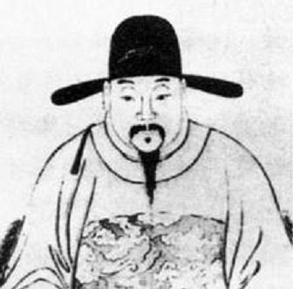
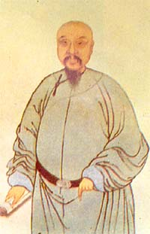
人生自古谁无死，
留取丹心照汗青。
——宋·文天祥
粉身碎骨浑不怕，
要留清白在人间。
——明·于谦
苟利国家生死以，
岂因祸福避趋之。
——清·林则徐

Slide 32
名校校训
清华大学：自强不息 厚德载物 南开大学：允公允能 日新月异
四川大学：精韧不怠 日近有功
南京大学：诚朴雄伟 励学敦行 山东大学：气有浩然 学无止境

